Slide 1
데이터베이스 및 실습
일정 프로그램
B289070 이상민
B289072 이수영
B289084 인반석
Notes:
안녕하세요 팀 프로젝트 발표를 하게 된 인반석입니다 .
저희 조는 일정 프로그램 … 캘린더를 만들고자 합니다.

Slide 2
요구분석서
Use Case
E/R diagram
Layout
Q & A
INDEX
Notes:
목차를 보시면 첫번째는 요구분석서에 대해 말씀드리고 두번째 use case diagram 세번째 er diagram 마지막으로 질의응답시간을 가지도록 하겠습니다.

Slide 3
요구분석서
Requirement

Slide 4
요구분석서
Use Case
E/R diagram
Layout
Q & A
01
02
03
1.
사용자는 로그인 페이지에서 각자 아이디를 생성하고, 생성한 아이디로 로그인하여
서비스를 이용한다.
로그인 페이지에는 회원가입, 아이디/비밀번호 찾기 기능이 구현되어 있다.
회원가입 사용자의 이름, id, pw, e-mail, 전화번호(핸드폰), 패스워드 찾을 질문,
패스워드 찾을 답을 입력한다.
아이디 찾기는 이름, e-mail을 입력한다.
패스워드 찾기는 id, e-mail, 패스워드 찾을 질문, 패스워드 찾을 답을 입력한다.
로그인을 하면 일정 페이지가 보여지는데, 월력 형식의 달력의 형태를 확인할 수 있다.
일정 페이지의 우측 상단 버튼을 이용하여 일정을 추가, 수정,삭제할 수 있다.
일정을 추가, 수정할 시 일정의 시작일과 종료일, 시간을 선택하고 일정 제목과 내용,
중요도, 반복여부를 입력한다.
04
2.
05
3.
4.
5.
6.
7.
8.
Notes:
사용자는 로그인 페이지로 접속해서 아이디를 생성할 수 있고 그 생성한 아이디로 일정프로그램페이지로 로그인 할 수 있습니다.
회원가입, 아이디 ,비밀번호 찾기가 구현되어있고 아이디는 이메일 주소 패스워드는 설정한 질문과 답을 맞추는것으로 찾을 수 있습니다.
일정프로그램 웹으로 들어가면 초기에 사용자는 월력형식의 달력을 확인 할 수 있습니다.
또 페이지 우측 상단에 버튼으로 추가수정삭제를 할 수 있습니다
일정을 추가수정시 시작일과 종료일 시간을 선택하고 일정 제목과 내용 중요도 반복여부를 입력할 수 있습니다.

Slide 5
요구분석서
Use Case
E/R diagram
Layout
Q & A
01
02
9.
일정을 삭제할 시 원하는 일정을 클릭하여 삭제할 수 있다.
일정의 중요도는 1부터 5까지 설정할 수 있으며, 1이 가장 중요하고 5가 덜 중요한
일정이다.
달력의 형식은 월간, 주간, 일간으로 구성되며, 우측 상단에 위치한 월간, 주간, 일간 버튼을
클릭해 형식을 바꿔 볼 수 있다.
로그아웃 버튼을 눌러 로그아웃을 할 수 있다.
좌측 고정 탭에서 사용자 프로필, 오늘 해야 할 일(중요도 순서), 주간에 해야 할 일을
확인할 수 있다.
좌측 하단의 테마 선택 버튼을 통해 다양한 테마를 선택할 수 있다.
우측 하단의 공지사항 버튼을 통해 공지사항을 확인할 수 있다.
03
10.
04
05
11.
12.
13.
14.
15.
Notes:
삭제를 하고 싶은 일정은 일정을 클릭하여 삭제할수 있고 일정의 중요도를 1~5까지로 설정이 가능하고 1이 가장 중요하고 5가 덜 중요한 일정입니다.
초기의 월간 달력을 주간 일간의 형식으로 변경할 수있고 그 버튼은 우측 상단에 있습니다.
일정관리를 끝내고 홈페이지를 나가고 싶다면 로그아웃 버튼을 눌러 로그아웃을 할 수있습니다.
좌측에 고정탭이 있어 사용자 프로필 오늘 해야할일 주간에 해야 할일을 확인 할 수 있습니다.
좌측 하단에 테마선택 버튼으로 다양한 테마를 설정 할 수있고 우측 하단에 공지사항 버튼을 통해 공지사항을 확인할 수있습니다. 다음

Slide 6
Use Case
Notes:
유즈케이스 다이어그램에 대해서 설명드리겠습니다.

Slide 7
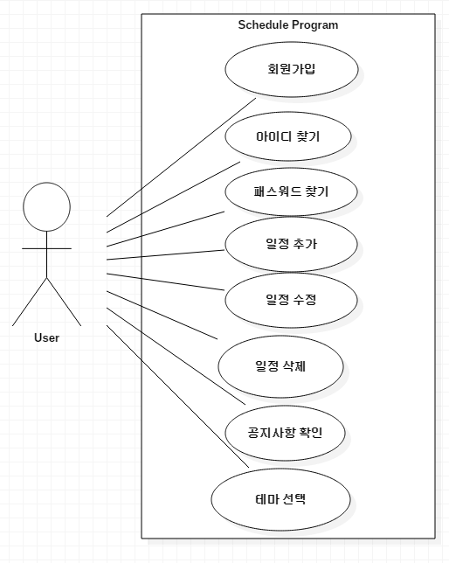
요구분석서
Use Case
E/R diagram
Layout
Q & A
01
02
03
04
05
Notes:
Use case diagram 입니다. 유저는 스케줄 프로그램에서 회원가입 아이디찾기 패스워드 찾기 일정 추가 일정 수정 일정 삭제 공지사항 확인 테마선택을 할 수있습니다.

Slide 8
E/R diagram
Notes:
이번에는 Er 다이어그램에 대해서 설명드리겠습니다.

Slide 9
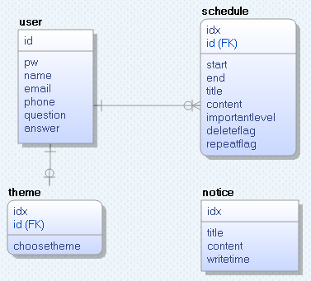
요구분석서
Use Case
E/R diagram
Layout
Q & A
01
02
03
04
05
Notes:
유저의 키 어트리뷰트는 id이고 다른 어트리뷰트는 password , name, email, phone, question, answer ,
스케줄의 키 어트리뷰트는index이고 포린키로 id 를 참조한다. 다른 어트리뷰트는 시작시간 끝나는시간 일정 제목, 내용, 중요도 삭제플래그,반복플래그가 있습니다
테마의 키 어트리뷰트는 인덱스이고 포린키로 id를 참조합니다. 다른 어트리뷰트는 테마 선택이 있습니다.
독립적인 entity 공지사항은 인덱스를 키 어트리뷰트로 하고 다른어트리 뷰트는 제목 내용 쓴시간입니다.

Slide 10
Layout
Notes:
일정프로그램 웹 레이아웃입니다.

Slide 11
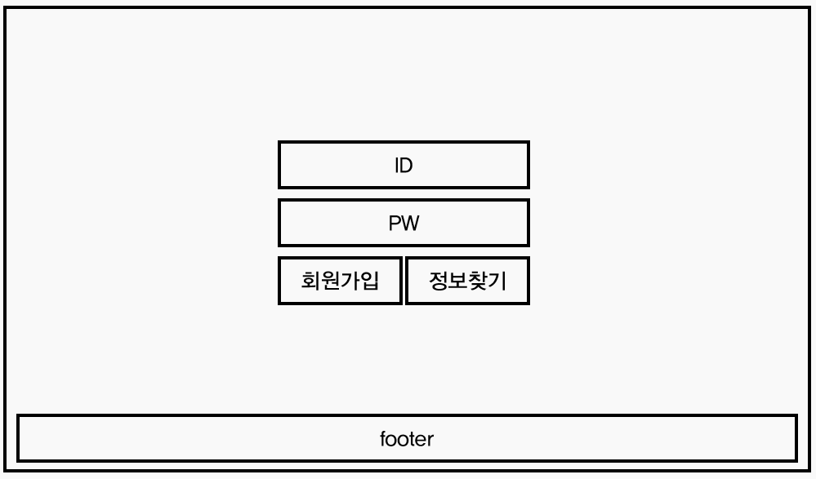
요구분석서
Use Case
E/R diagram
Layout
Q & A
로그인 페이지
01
02
03
04
05
Notes:
로그인 페이지입니다. 아이디와 패스워드 회원가입 정보찾기 기능이 가운데 모여있어 보기 쉽게 만들었습니다. Footer ?

Slide 12
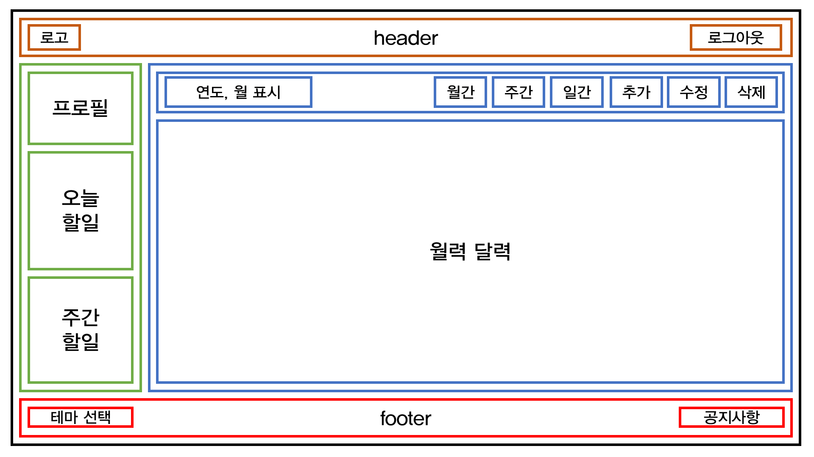
요구분석서
Use Case
E/R diagram
Layout
Q & A
일정프로그램 페이지
01
02
03
04
05
Notes:
일정프로그램 레이아웃입니다. 헤더부분 맨 왼쪽에 로고 맨 오른쪽에 로그아웃 버튼이있습니다. 왼쪽에 고정탭이 있고 그 오른쪽 부분에 월력 달력이 있습니다. 풋터에는 테마를 바꿀수있는 탭과 공지 사항을 볼 수 있는 탭이있습니다.

Slide 13
Q & A
Notes:
질의응답시간을 갖겠습니다. 질문있으신가요? 없으시면 (다음페이지)

Slide 14
Thank you for your attention
Project Github : https://github.com/carpfishz/DB16_SBS
Notes:
감사합니다 이만 발표를 마치겠습니다.

